Slide 1
Turismo – sanità: Esperienza della Slovenia
Miran Bizjak
Istituto per l'assicurazione sanitaria della Slovenia.

Slide 2
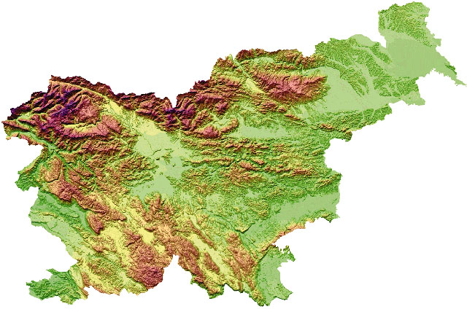
Rete di centri di emergenza
MURSKA SOBOTA
SLOVENJ GRADEC
MARIBOR
JESENICE
CELJE
TRBOVLJE
LJUBLJANA
NOVA GORICA
NOVO MESTO
BREŽICE
IZOLA
cca 200 km

Slide 3
Centri di smistamento veicoli di emergenza

Slide 4
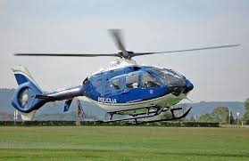
Servizi di elicotteri
Maribor
Ljubljana

Slide 5
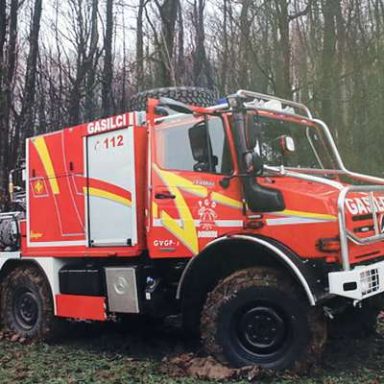
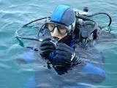
Soccorso in montagna, nelle grotte e in mare …

Slide 6
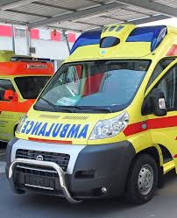
Collaborazione

